Slide 1
노인인권 교육 및
노인학대 예방 관리지침
2019.05.15. / 2019.06.17.
무지개뜨는마을

Slide 2

목차
노인인권 교육
노인학대행위
노인학대의 유형
노인학대에 대한 이해 및 예방방법
시설 및 종사자 조치사항
노인학대 신고방법 및 절차

Slide 3

노인인권의 교육
-노인인권의 개념과 특징
-노인인권 보호지침
-노인인권침해 사례와 해결방안
- 시설생활노인 권리선언
-노인학대 및 인권침해 신고방법

Slide 4

노인과 인권
인권이란?
인간이란 누구나 태어나면서 갖는 보편적이며 기본적인 권리
노인인권이란?
- 노후에도 인간답게 생활할 수 있는 권리
- 노인이라는 이유로 인간의 존엄성을 차별받지 않을 권리
Q 시설종사자의 인권이란? Q 수급자 어르신의 인권이란?
당신은 어떠한 생각을 가지고 계신가요?
시설종사자와 수급자 어르신의 인권, 모두 보장받아야 합니다.

Slide 5
인권이란?
자기존중
타인존중
인권
“인간으로서 존엄성을 존중받고, 행복하게 살아가는데
필요한 모든 권리”

Slide 6

인권실천은?
연령, 성별, 인종에 상관없이 누구나 행복을 추구하며 사는
'나(자기)'와 '남(타인)'을 소중히 생각하는
태도와 행동 필요

Slide 7
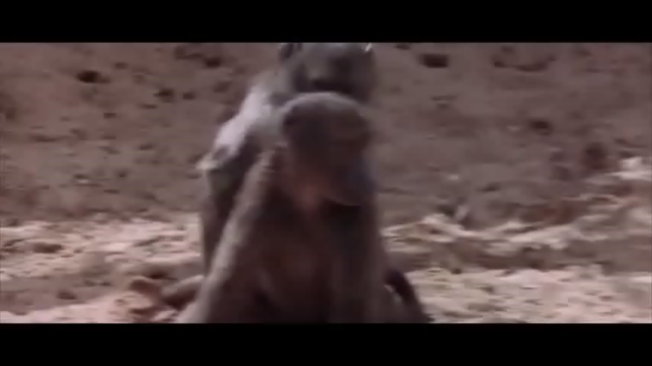
동영상 시청

Slide 8

만족스러운 노후는 어떤 것일까요?
만족스러운 노후가 되기 위한 공통적 요소는
“나와 다른 사람을 소중하게 여기는 상호 존중하는 모습 필요”

Slide 9


시설 생활노인
권리보호를 위한 윤리강령
시설 운영자, 종사자, 동료 생활노인, 가족, 지역사회 등
노인복지시설에서의 보호서비스와 관련된 모든 자는
‘시설 생활노인이 권리 선언’에 포함된 기본적 권리를 보장하고, 인간다운 생활을 보장하기 위하여 다음과 같이 행동해야 한다.

Slide 10
노인인권보호지침
☞ 존엄한 존재로 대우 받을 권리
☞ 질 높은 서비스를 받을 권리
☞ 가정과 같은 환경에서 생활할 권리
☞ 신체적 구속을 받지 않을 권리
☞ 사생활 및 비밀보장에 대한 권리
☞ 통신의 자유에 대한 권리
☞ 정치, 문화, 종교적 신념의 자유에 대한 권리
☞ 소유재산의 자율적 관리에 대한 권리
☞ 불평의 표현과 해결을 요구할 권리
☞ 시설 내ㆍ외부 활동 참여의 자유에 대한 권리
☞ 정보접근과 자기결정권 행사의 권리

Slide 11

노인학대의 정의
노인학대란?
(노인복지법 제1조의 2 제4호)
노인에 대하여 신체적, 정서적, 성적, 폭력 및 경제적 착취 또는 가혹 행위를 하거나 유기 또는 방임 하는 것을 말한다.

Slide 12
노인학대의 유형
노인학대 발생요인

Slide 13


노인학대의 유형
신체적 학대
- 물리적 힘 또는 도구를 이용하여 노인에게 신체적 혹은 정신적 손상, 고통 장애를 유발시키는 행위
주먹으로 때린다.
밀어서 넘어뜨린다.
침대 등에 묶어서 움직이지 못하게 한다.
집 밖으로 나가지 못하게 하거나 집으로 들어오지 못하게 한다
칼 등의 흉기로 위협한다.
꼭 드셔야 할 약물을 못 먹게 한다.
불필요한 약물을 강제로 먹게 한다.
강제로 일을 강요한다.

Slide 14


노인학대의 유형
정서적 학대
- 비난, 모욕, 위협 등의 언어 및 비언어적 행위를 통하여 노인에게 정서적으로 고통을 주는 행위
고함을 지르거나 욕을 한다.
말이나 행동을 통해 지속적으로 무시한다.
이성교제나 사회활동을 방해 한다.
자신에 대한 주요 결정에서 소외시킨다.
노인과의 접촉을 기피한다.

Slide 15


노인학대의 유형
성적학대
-성적수치심 유발행위나 성폭력(성희롱, 성추행, 강간) 등 노인의 의사에 반하여 강제적으로 행하는 모든 성적 행위
원하 지 않는 데 강제로 성관계를 강요하거나 몸을 만진다.
성적수치심을 주는 성적인 농담이나 희롱을 한다.
사람들이 보고 있는데 성적부위를 드러내고 옷이나 기저귀를 교체한다.

Slide 16


노인학대의 유형
경제적 학대
- 노인의 의사에 반하여 노인으로부터 재산 또는 권리를 빼앗아 가는 행위로서 경제적 착취, 재산에 관한 법률 권리 위반, 경제적 권리와 관련된 의사결정에서의 통제 등을 하는 행위
허락없이 재산을 가로챈다.
허락없이 인감을 사용하여 피해를 준다.
자신의 돈을 마음대로 사용하지 못하게 한다.

Slide 17



노인학대의 유형
방임
- 부양의무자로서의 책임이나 의무를 거부, 불이행 혹은 포기하여 노인의 의식주 및 의료를 적절하게 제공하지 않는 행위
(노인 스스로가 최소한의 자기보호 관련 행위를 의도적, 비의도적으로 포기하여 심신이
위험한 상황, 사망에 이르게 하는 자기방임 포함)
거동이 불편한 어르신에게 돌봄을 제공하지 않는다.
생활비가 없는 어르신에게 경제적 도움을 주지 않는다.
의료적 치료가 필요한 어르신을 방치한다.
자신을 돌보지 않고 자해하거나 돌봄을 거부해서 생명이 위협받는다.

Slide 18


노인학대의 유형
유기
- 보호자 또는 부양의무자가 노인을 버리는 행위
연락을 두절하고 왕래하지 않는다.
시설이나 병원에 입소시키고 연락을 두절한다.
낯선 장소에 버린다.

Slide 19
노인학대의 특성
반복성
지속성
오랜 기간 동안
노인학대가 있어왔음
노인학대는 한번이
아닌 반복하여 발생
복합성
은폐성
가족 내에서 복합적이고 상호적인 원인
존재함
남에게 알리고 싶어
하지 않은

Slide 20

감사 합니다.
수고 하셨습니다.

